Slide 1
Česko
57
République tchèque

Slide 2
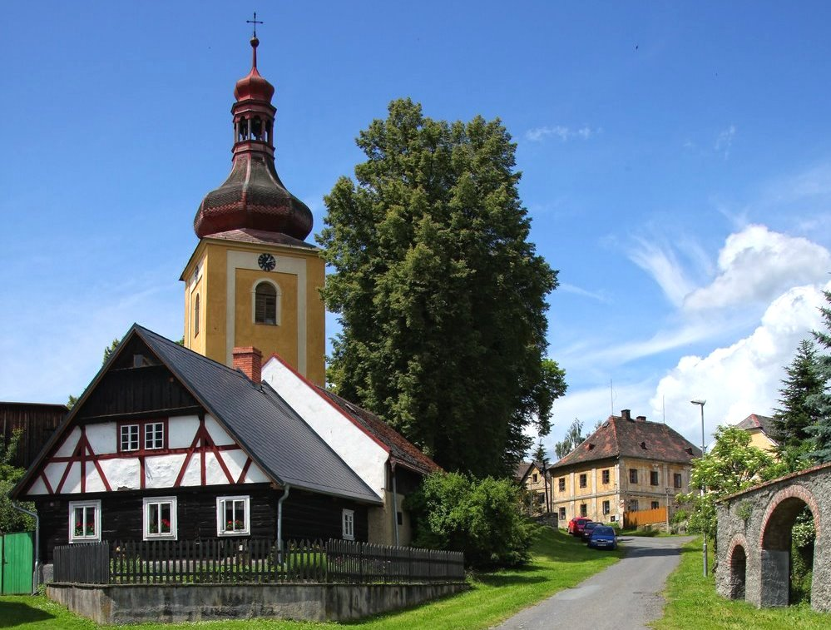
powerpoint Presentation
y@t@t@

Slide 3
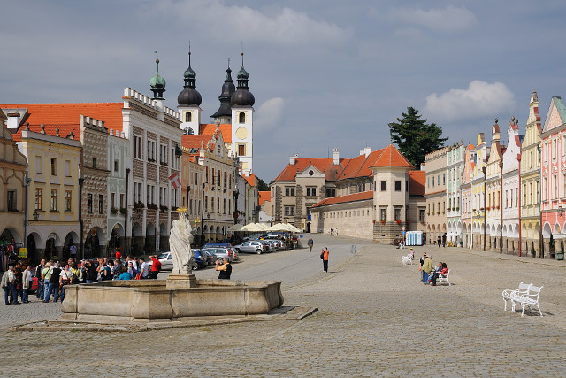

Česká republika
57
Czech Republic République Tchèque Tsjechië Tschechische Republik Res publica Bohemica Tsjechje
Чешка Tjekkiet República Checa Republica checa República Txeca Republica Cehă Cseh Köztársaság

Slide 4
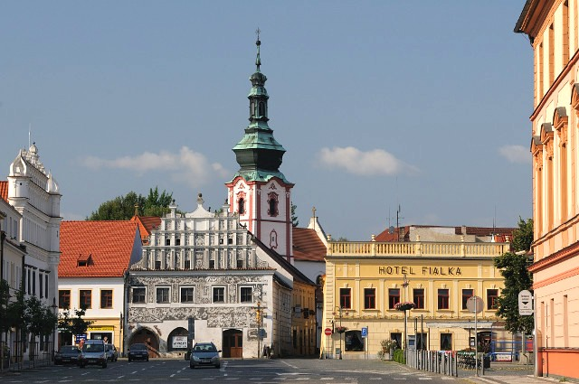

Slide 5
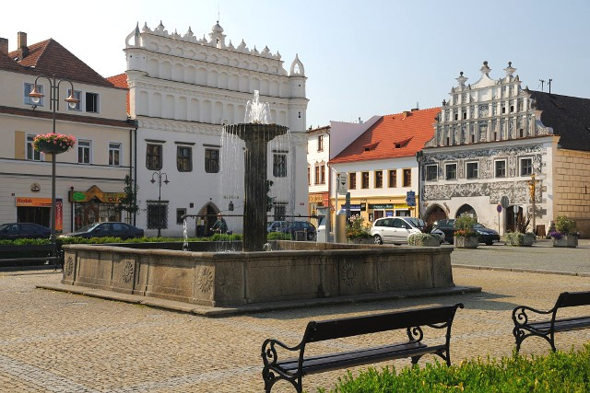

Slide 6
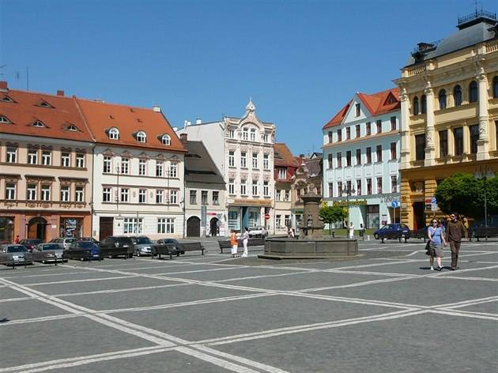

Slide 7
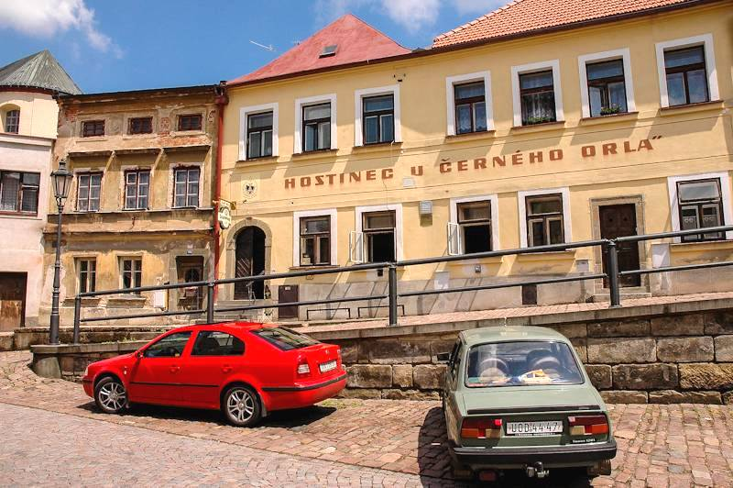

Slide 8
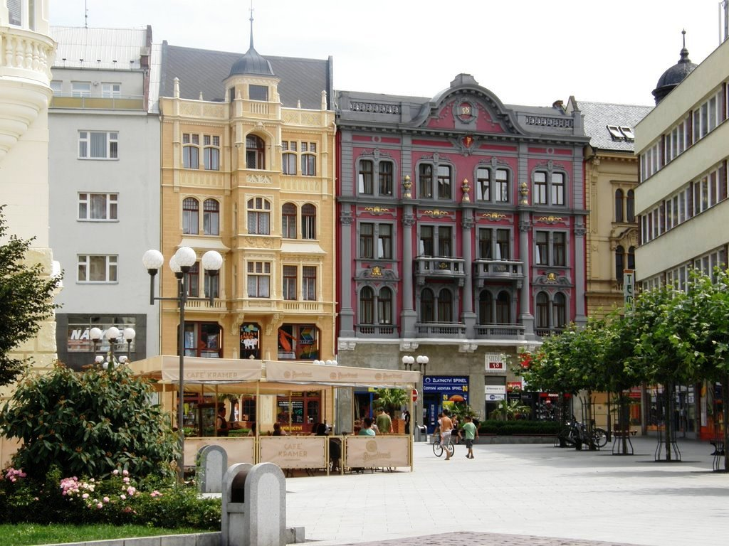

Slide 9
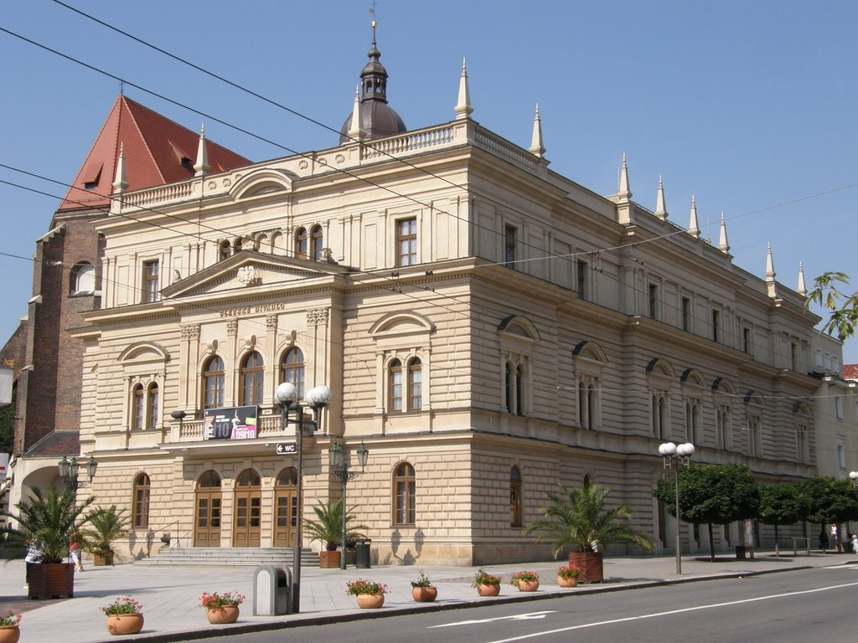

Slide 10
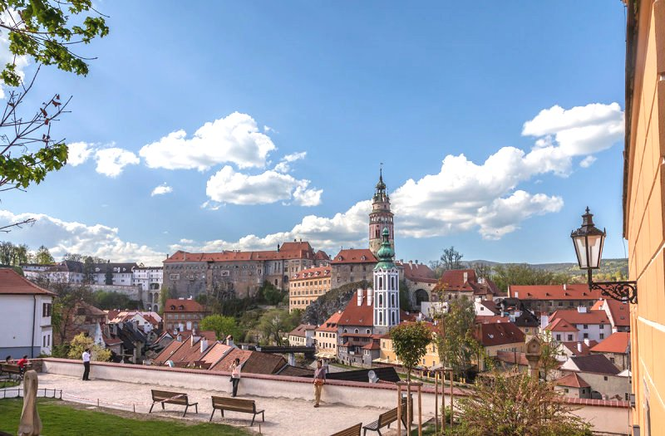

Slide 11
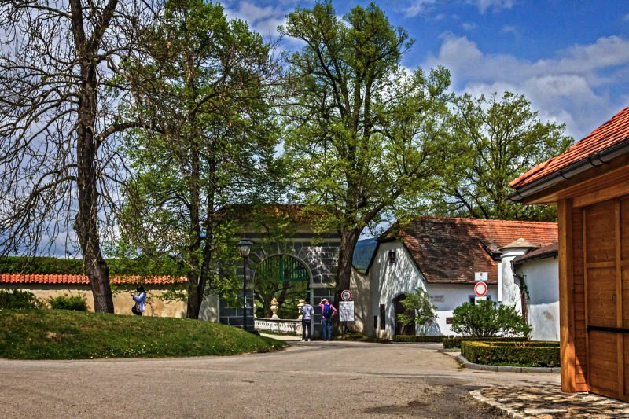

Slide 12
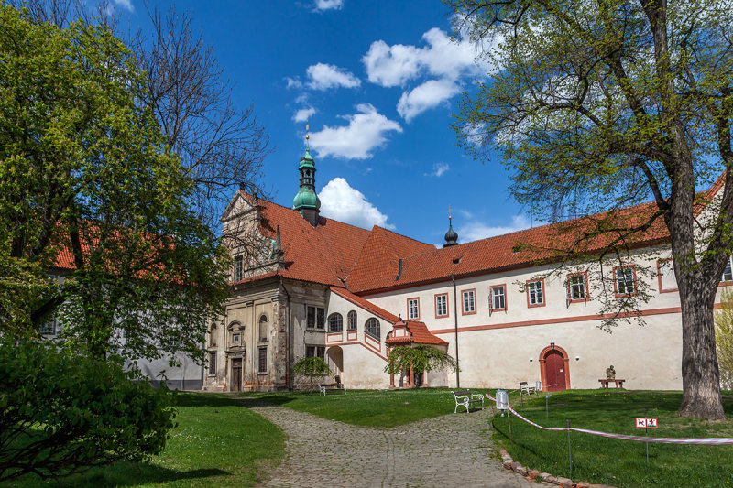

Slide 13
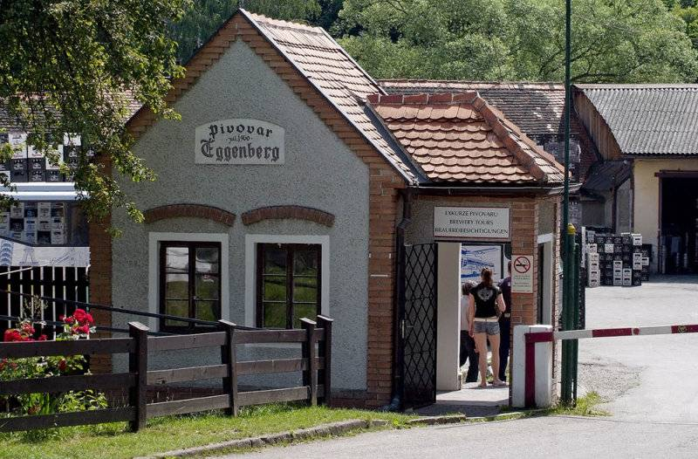

Slide 14
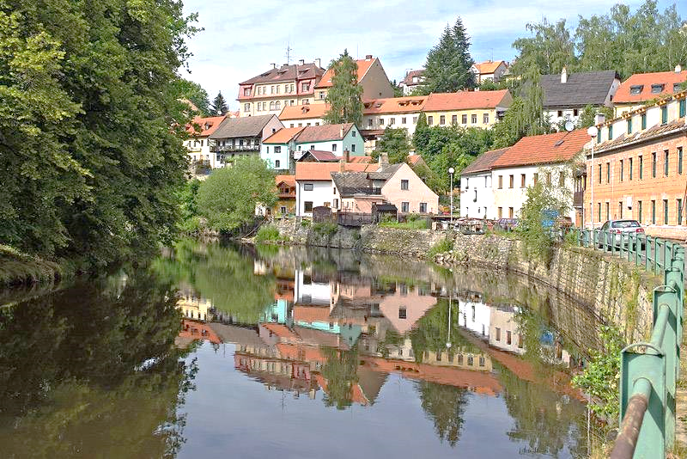

Slide 15
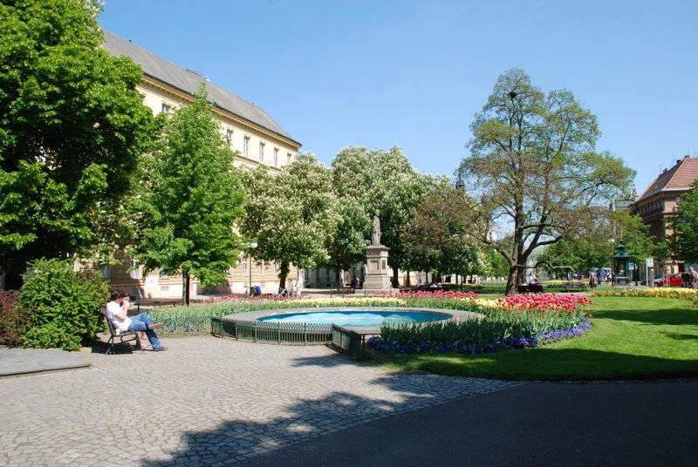

Slide 16
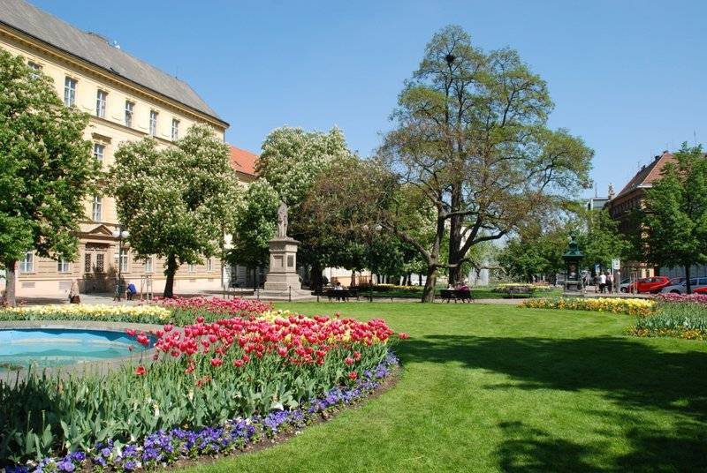

Slide 17
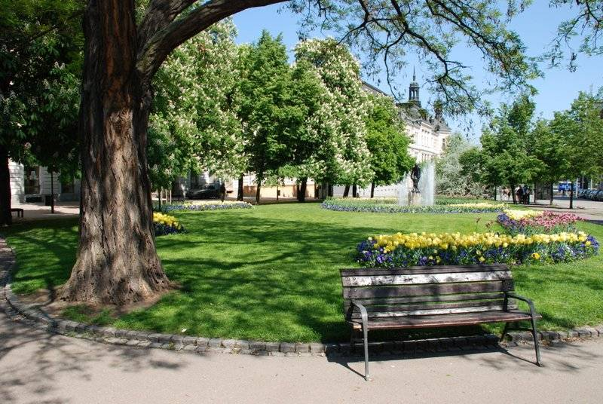

Slide 18
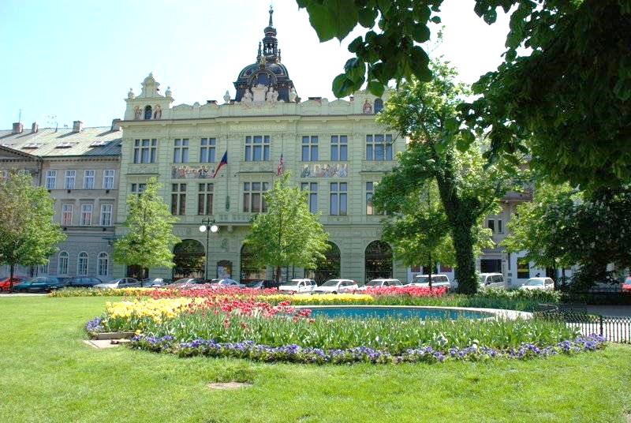

Slide 19
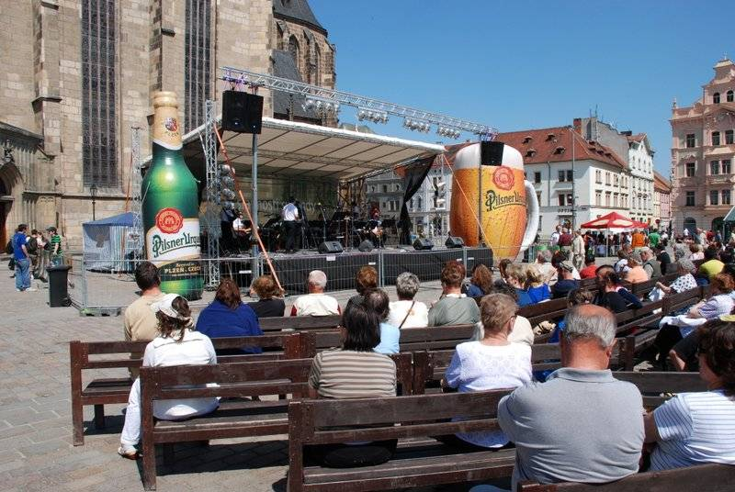

Slide 20
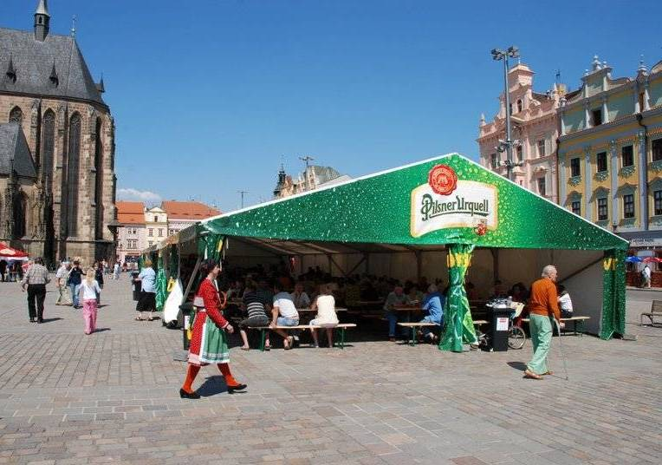

Slide 21
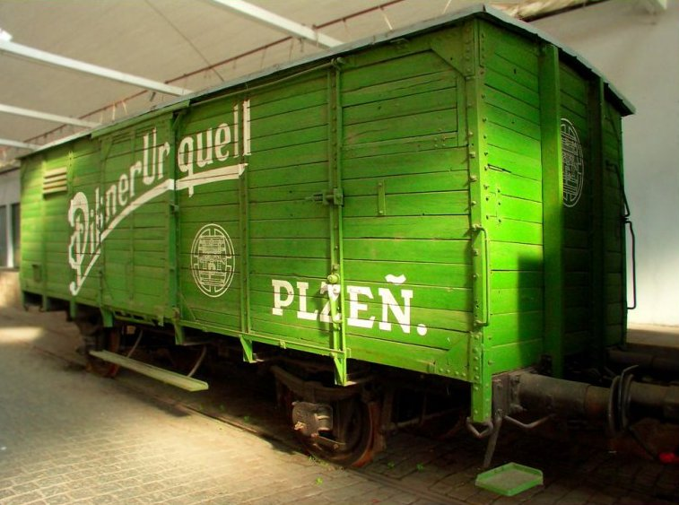

Slide 22
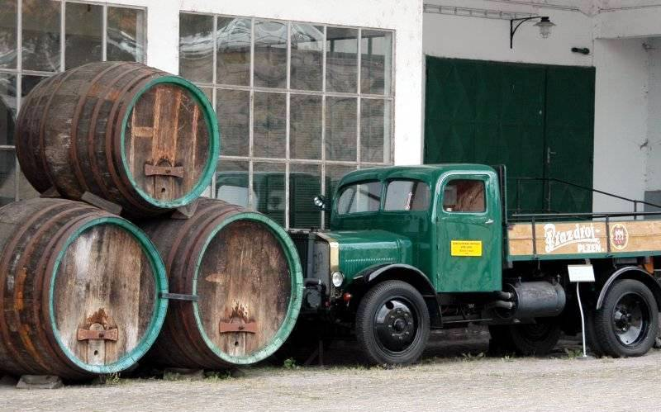

Slide 23
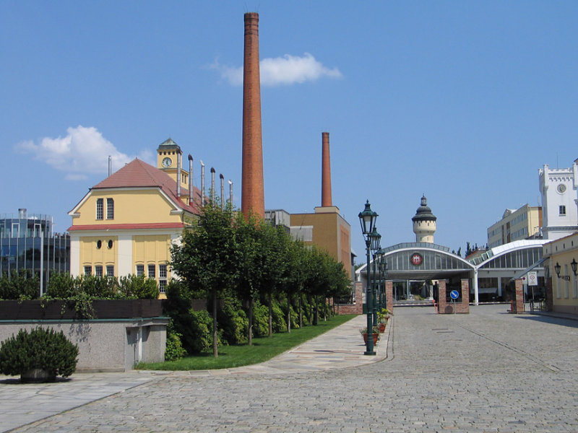
Plzeň ( Pilsen ) - pivovar
Pilsner Urquell Brewery
Pilsner Urquell brouwerij
Pilsner Urquell Brauerei
Brasserie Pilsner Urquell
Cerveza Pilsner Urquell
Cervejaria Pilsner Urquell

Slide 24
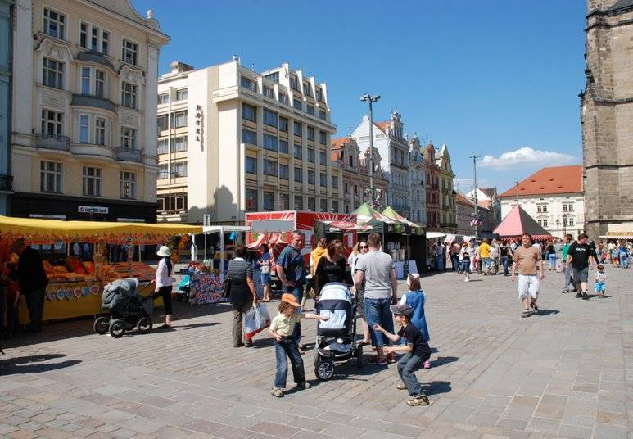

Slide 25
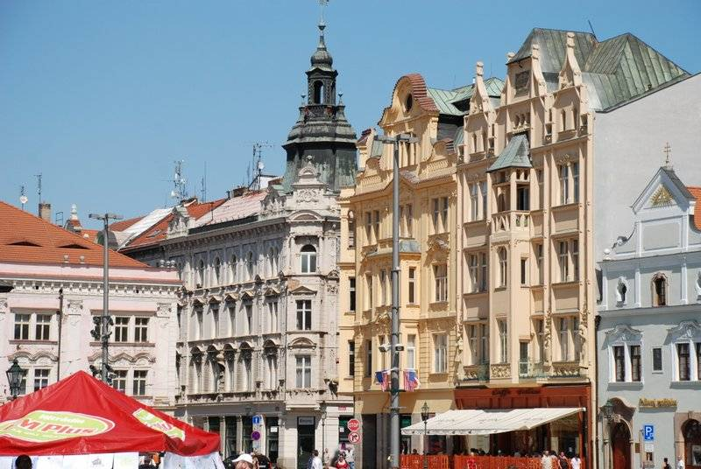

Slide 26
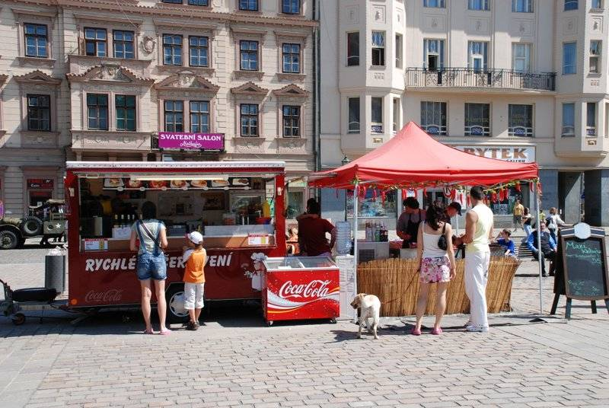

Slide 27
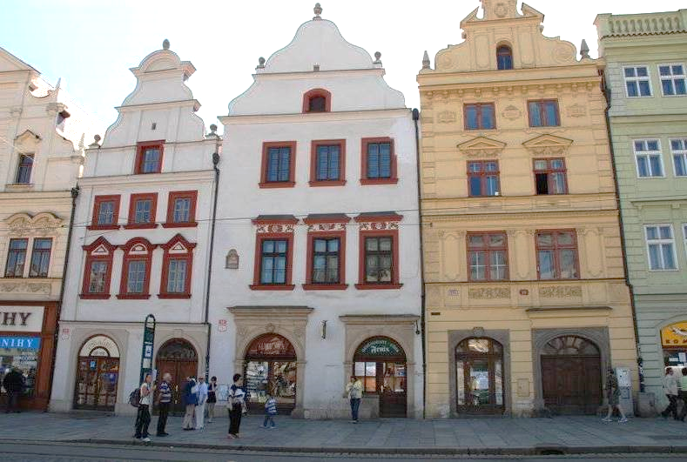

Slide 28
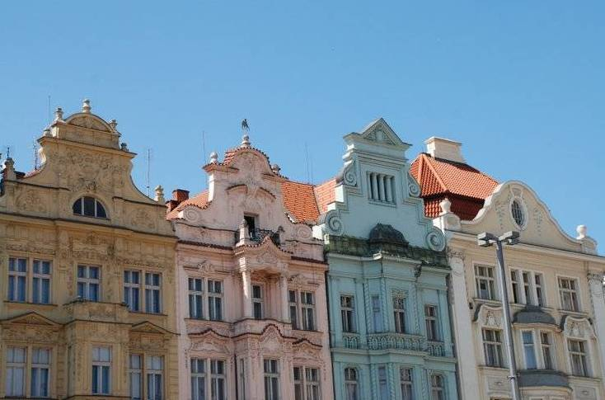

Slide 29
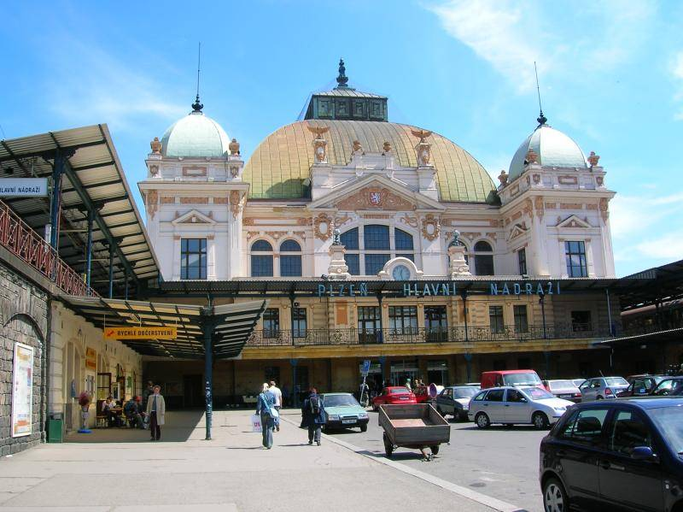

Slide 30
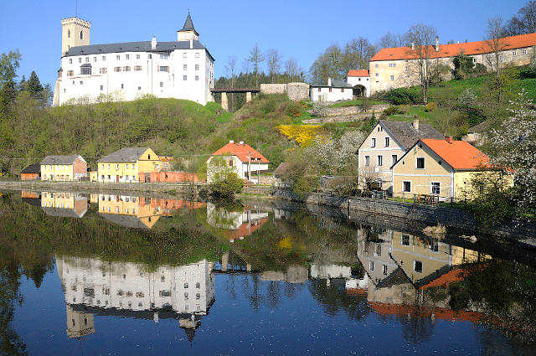

Slide 31
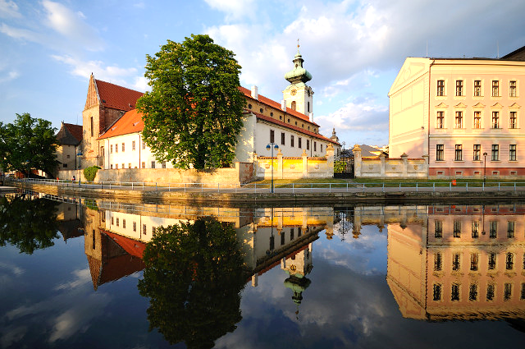
Have
a nice
day
www.yatata-blog.eu
Thanks for visiting Merci de votre visite

